Slide 1


TIẾT 3

Slide 2



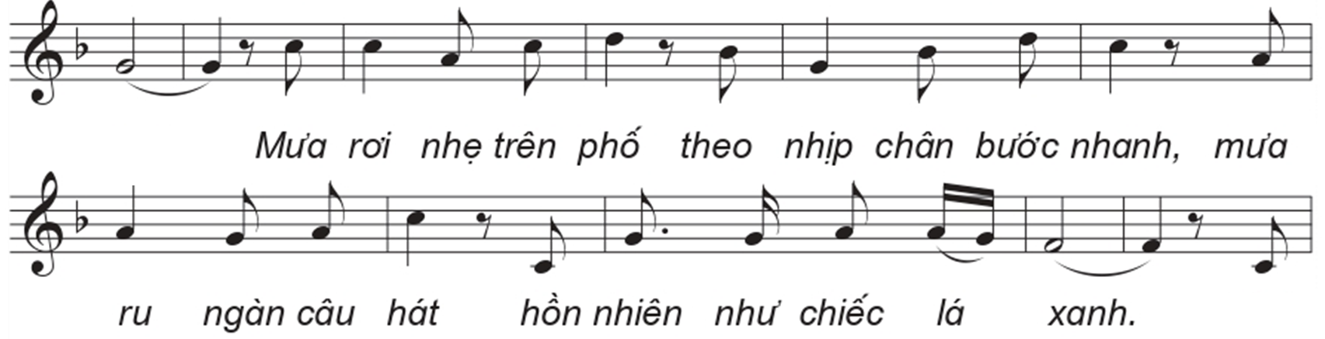
* Trò chơi: Nghe giai điệu đoán tên bài hát!

Slide 3

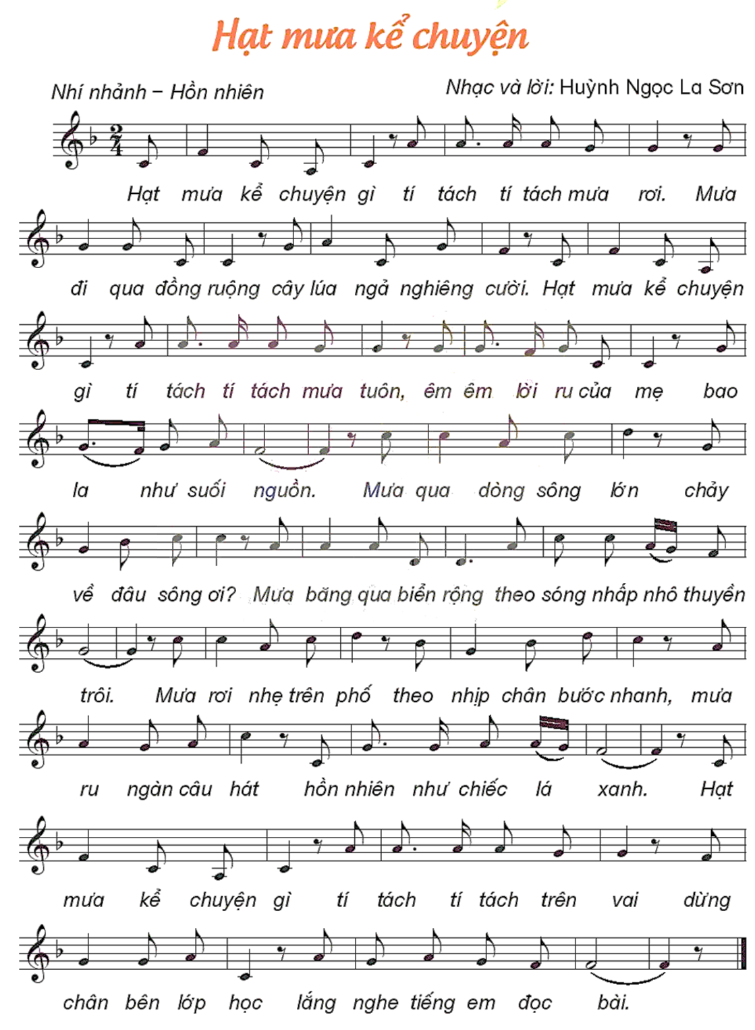

Slide 4

HÁT
THEO NHẠC ĐỆM

Slide 5
HÁT KẾT HỢP
VẬN ĐỘNG CƠ THỂ

Slide 6
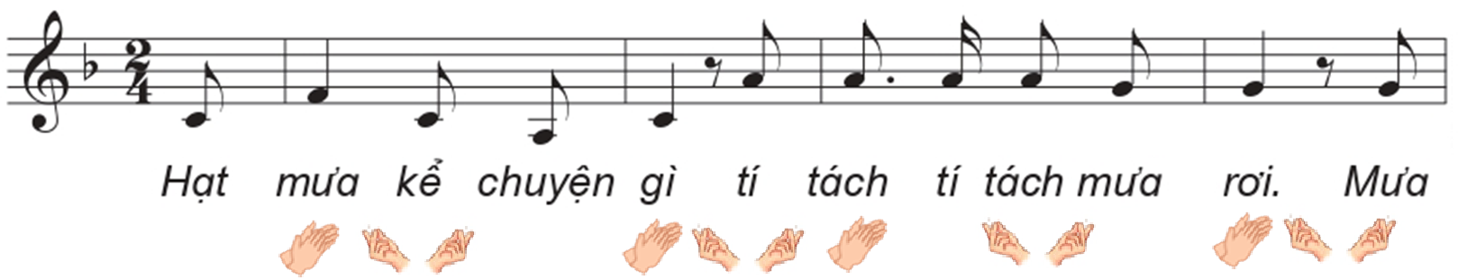

Slide 7
HÁT NỐI TIẾP –
HÒA GIỌNG

Slide 8

HÁT VÀ VẬN ĐỘNG
THEO Ý THÍCH

Slide 9

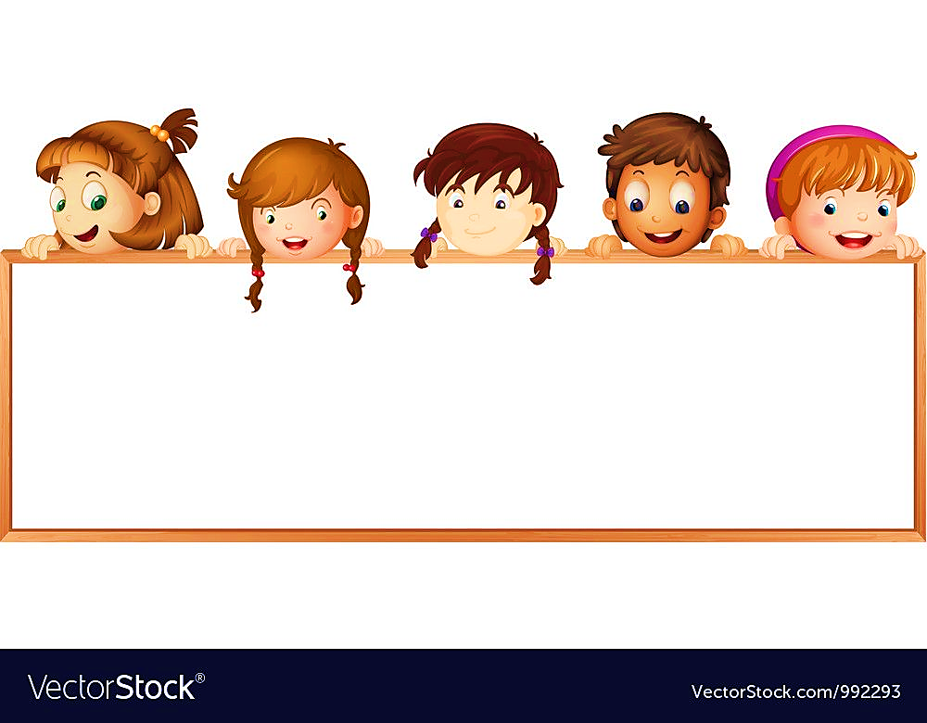



Slide 10

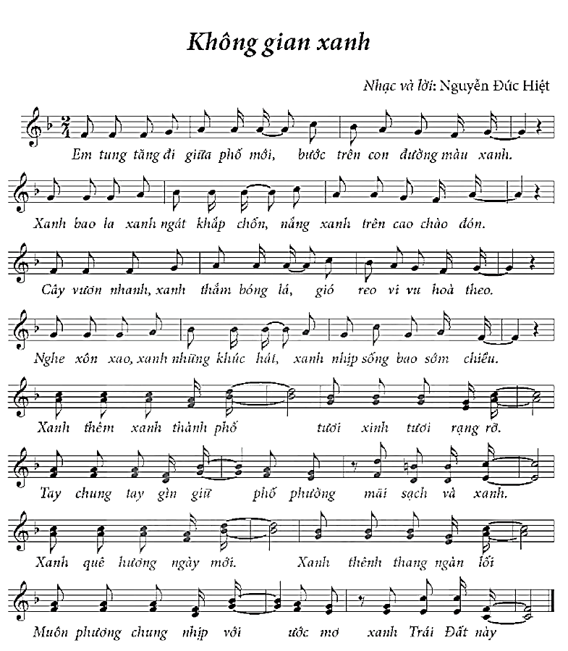

Slide 11
NGHE NHẠC
KẾT HỢP GÕ ĐỆM

Slide 12



CÂU HỎI
+ Nội dung bài hát nói về điều gì?
+ Em cần làm gì để bảo vệ môi trường sống của chúng ta?

Slide 13
NGHE NHẠC
KẾT HỢP VẬN ĐỘNG

